Slide 1
Tema 2
Normalización de las comunicaciones

Slide 2
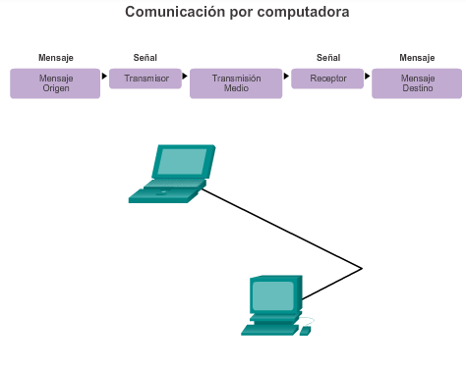
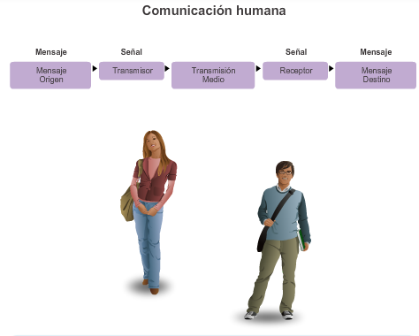
1. Protocolos y comunicaciones de red (1/3)
¿Qué es una comunicación?
Notes:
Para que la comunicación sea efectiva, es necesario establecer una serie de requisitos o normas que son obligatorias y acordadas previamente al envío del mensaje, por ejemplo:
El emisor y receptor deben identificarse.
Método de comunicación acordado (cara a cara, teléfono, carta, fotografía).
Lenguaje y gramática comunes.
Velocidad y ritmo de entrega.
Requerimiento de confirmación y acuse de recibo.

Slide 3
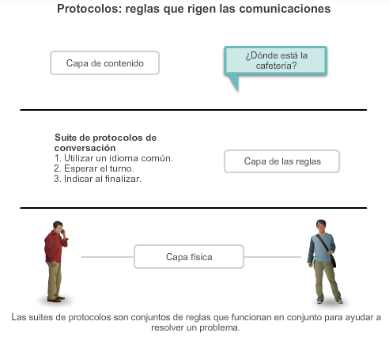
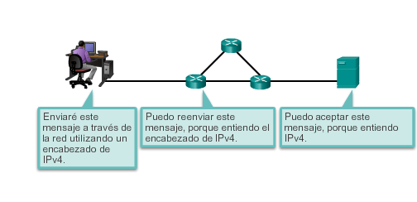
1. Protocolos y comunicaciones de red (2/3)
Protocolos
Notes:
A nivel humano, algunas reglas de comunicación son formales y otras simplemente se sobreentienden, según los usos y costumbres.
Para que los dispositivos se puedan comunicar en forma exitosa, los protocolos deben describir los requerimientos e interacciones de forma precisa.

Slide 4
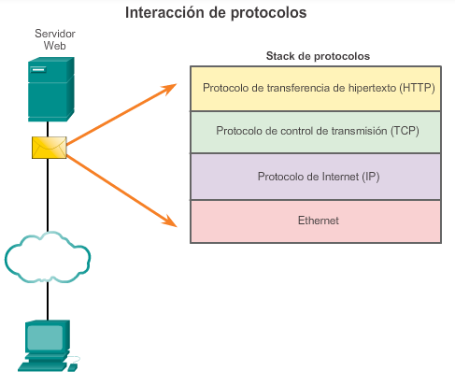
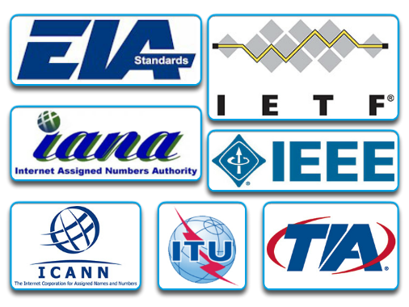
1. Protocolos y comunicaciones de red (3/3)
Pilas de protocolos de red
Protocolos basados en estándares abiertos
Notes:
Una suite o pila de protocolos es un grupo de protocolos (TCP/IP, ISO, Appletalk o Novel Netware) que trabajan en forma conjunta para proporcionar servicios integrales de comunicación de red. Las suites de protocolos pueden estar especificadas por un organismo de estandarización o pueden ser desarrolladas por un fabricante.
Un protocolo basado en estándares es un conjunto de reglas que recibió el aval del sector de redes y fue ratificado, o aprobado, por un organismo de estandarización. El uso de estándares en el desarrollo y la implementación de protocolos aseguran que productos de distintos fabricantes puedan interoperar correctamente. Los estándares abiertos fomentan la competencia y la innovación. También garantizan que ningún producto de una sola compañía pueda monopolizar el mercado o tener una ventaja desleal sobre la competencia.

Slide 5
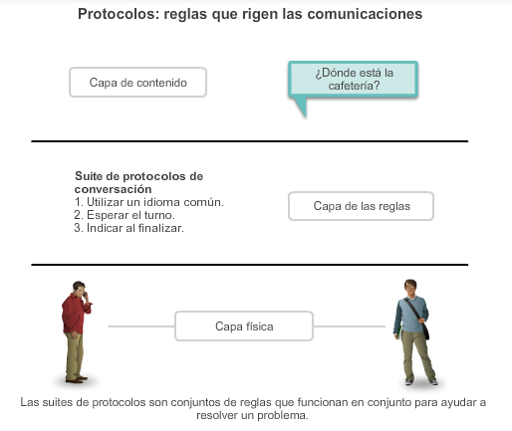
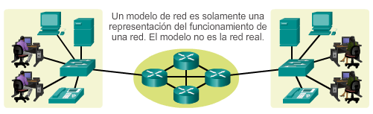
2. Modelos de red: OSI y TCP/IP (1/5)
Beneficios del uso de un modelo en capas (1/2)
Notes:
Un modelo en capas describe el funcionamiento de los reglas de cada capa (protocolos) y la interacción de cada capa con sus vecinas. Se dice que cada capa ofrece un servicio a la capa inmediatamente superior. Y la forma de acceder a ese servicio es una INTERFAZ. En una capa puede existir más de una interfaz si existe más de un protocolo de capa.

Slide 6
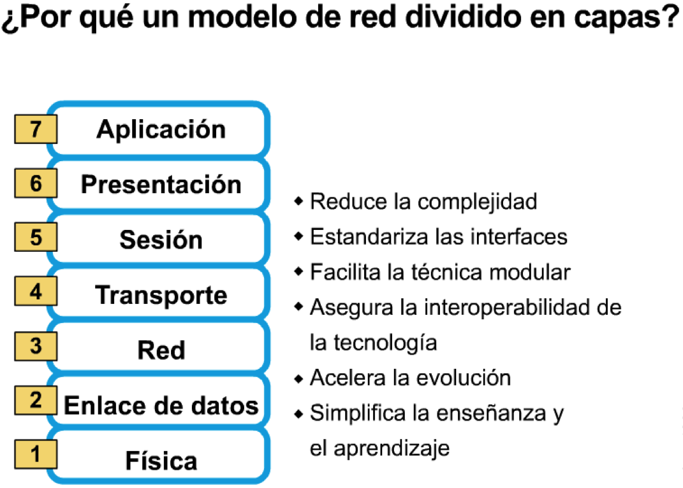
2. Modelos de red: OSI y TCP/IP (2/5)
Beneficios del uso de un modelo en capas (2/2)
Notes:
Hay beneficios por el uso de un modelo en capas para describir protocolos de red y operaciones:
Ayuda en el diseño de protocolos, función o funciones específicas y acotadas a desarrollar en esa capa.
Fomenta la competencia, ya que los productos de distintos proveedores pueden trabajar en conjunto.
Evita que los cambios en la tecnología o en las capacidades de una capa afecten otras capas superiores e inferiores.
Proporciona un lenguaje común para describir las funciones y capacidades de redes.
Existen dos tipos básicos de modelos de redes:
Modelo de referencia: este modelo describe qué es lo que se debe hacer en una capa determinada, pero sin indicar la forma en cómo se debe lograr. No está pensado para ser una especificación de implementación ni para proporcionar un nivel de detalle suficiente para definir de forma precisa los servicios de la arquitectura de red. El objetivo principal es ayudar a lograr un mejor entendimiento de las funciones y procesos involucrados. Modelo OSI de la ISO.
Modelo de protocolo: Es un conjunto jerárquico de protocolos relacionados en una suite que representa toda la funcionalidad requerida para interconectar la red humana con la red de datos. El modelo TCP/IP es un modelo de protocolo, porque describe las funciones que tienen lugar en cada capa de protocolos dentro de una suite TCP/IP.

Slide 7
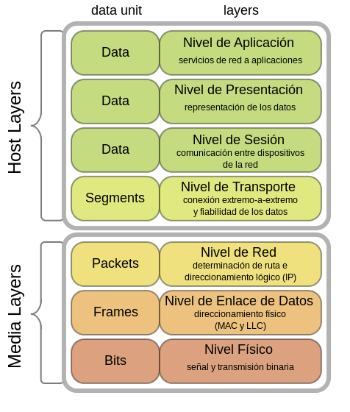
2. Modelos de red: OSI y TCP/IP (3/5)
Modelo de referencia OSI
unidades datos
de protocolos
(PDU)
capas
Datos
Datos
Capas de host
Datos
Segmentos
Paquetes
Capas de medios
Tramas
Notes:
Concepto PDU (Protocol Data Unit)
Concepto SDU (Service Data Unit) = Payload

Slide 8
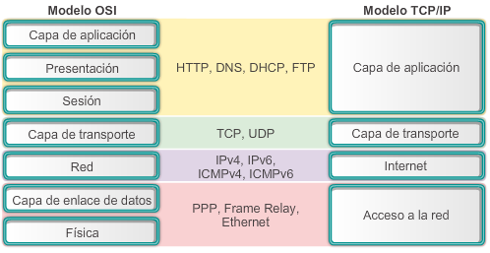
2. Modelos de red: OSI y TCP/IP (4/5)
Modelo o pila de protocolos TCP/IP
Notes:
La primera red de conmutación de paquetes, antecesora de Internet actual, fue la red Advanced Research Projects Agency Network (ARPANET), que tuvo su origen en 1969 al conectar PC centrales en cuatro ubicaciones. La ARPANET fue fundada por el Departamento de Defensa de los Estados Unidos para que se utilice en universidades y en laboratorios de investigación.
El modelo de protocolo TCP/IP para comunicaciones de internetwork se creó a principios de la década de los setenta. En 1973, Robert Kahn y Vinton Cerf comenzaron a trabajar en la suite TCP para desarrollar la siguiente generación de la ARPANET. TCP se diseñó para reemplazar el programa de control de red (NCP) actual de la ARPANET. En 1978, TCP se dividió en dos protocolos: TCP e IP. Posteriormente, se agregaron otros protocolos a la suite de protocolos TCP/IP, entre los que se incluyen Telnet, FTP, DNS y muchos otros.
La suite TCP/IP basada en estándares abiertos reemplazó otras suites de protocolos exclusivas de proveedores, como AppleTalk de Apple e Internetwork Packet Exchange/Sequenced Packet Exchange (IPX/SPX) de Novell.

Slide 9
2. Modelos de red: OSI y TCP/IP (5/5)
Modelo “práctico” de Internet
Aplicación
Representación y codificación de los datos, y control del diálogo
Transporte
Segmentación y confiabilidad de los datos en la conexión extremo a extremo
Red
Direccionamiento lógico y selección de ruta, máximo esfuerzo de entrega
Enlace de datos
Control de acceso a los medios,
direccionamiento físico y confiabilidad
Tecnologías
de red
LAN / WAN:
Ethernet,
Wi-Fi,
Sonet/SDH
UMTS, LTE
Física
Define las especificaciones eléctricas,
mecánicas, funcionales y de procedimiento
para activar, mantener y desactivar el
enlace físico entre sistemas adyacentes

Slide 10
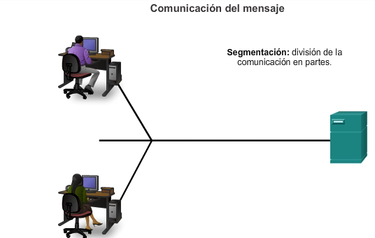
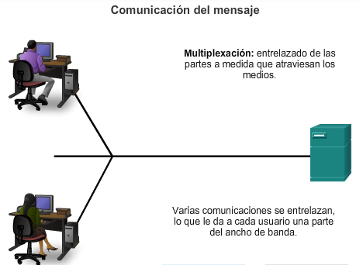
3. Proceso de comunicación (1/6)
Comunicación de mensajes (1/3)
Beneficios de Segmentación de mensajes
  Confiabilidad mejorada de las comunicaciones de red (segmentación)
  Diferentes conversaciones pueden ser intercaladas (multiplexación)
Desventajas de Segmentación de mensajes
  Nivel de complejidad incrementada (host local y remoto complejos)
Notes:
10

Slide 11
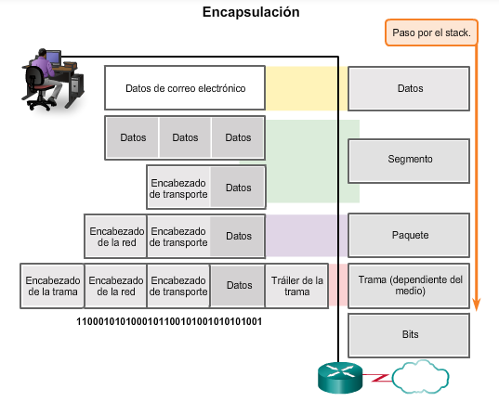
3. Proceso de comunicación (2/6)
Comunicación de mensajes (2/3)
Notes:
11

Slide 12
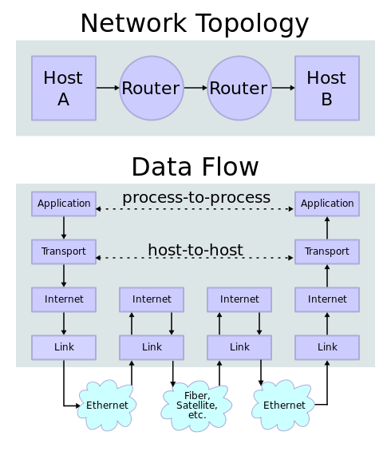
3. Proceso de comunicación (3/6)
Comunicación de mensajes (3/3)
Network
Network
Network
Network
Physical layer
Notes:
12
Veamos la comunicación extremo-a-extremo

Slide 13
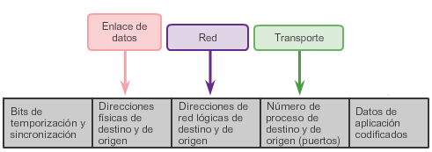
3. Proceso de comunicación (4/6)
Direccionamiento en la red (1/3)
Notes:
13
En este tema nos centraremos en el direccionamiento necesario para trasladar los paquetes a través de la red, lo que denominamos direcciones de capa de enlace de datos o capa 2 (MAC) y direcciones de capa de red o capa 3 (IP).
El direccionamiento necesario para entregar los datos al proceso correcto dentro del dispositivo final destino (direccionamiento de capa de transporte o número de puerto) se abordará en los siguientes temas.

Slide 14
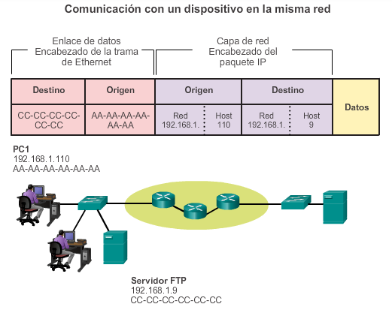
3. Proceso de comunicación (5/6)
Direccionamiento en la red (2/3)
Notes:
14

Slide 15
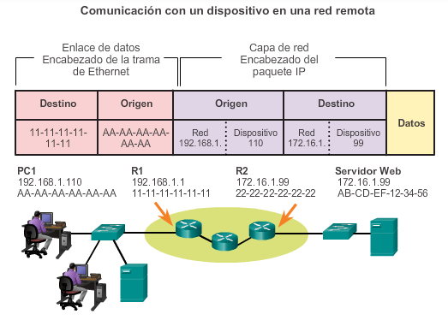
3. Proceso de comunicación (6/6)
Direccionamiento en la red (3/3)
Notes:
15

Slide 16
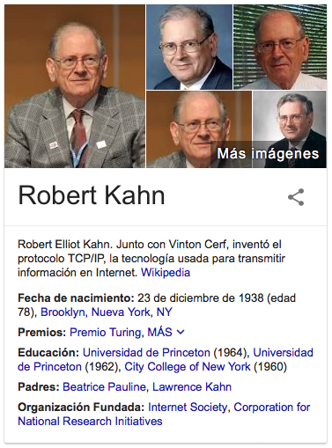
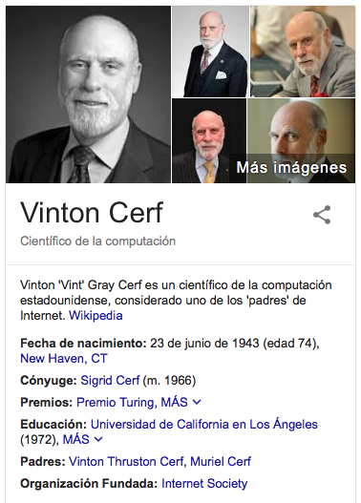
El personaje de esta semana es…
Notes:
16

